Slide 1
第三季度税务热点问题解答
国家税务总局正阳县税务局

Slide 2
行业PPT模板http://www.1ppt.com/hangye/
PART.1
PART.2
电子税务局登录
数电票核定
目录
CONTENTS
PART.3
PART.4
数电票开具
城乡居民医保缴纳

Slide 3
电子税务局登录

Slide 4
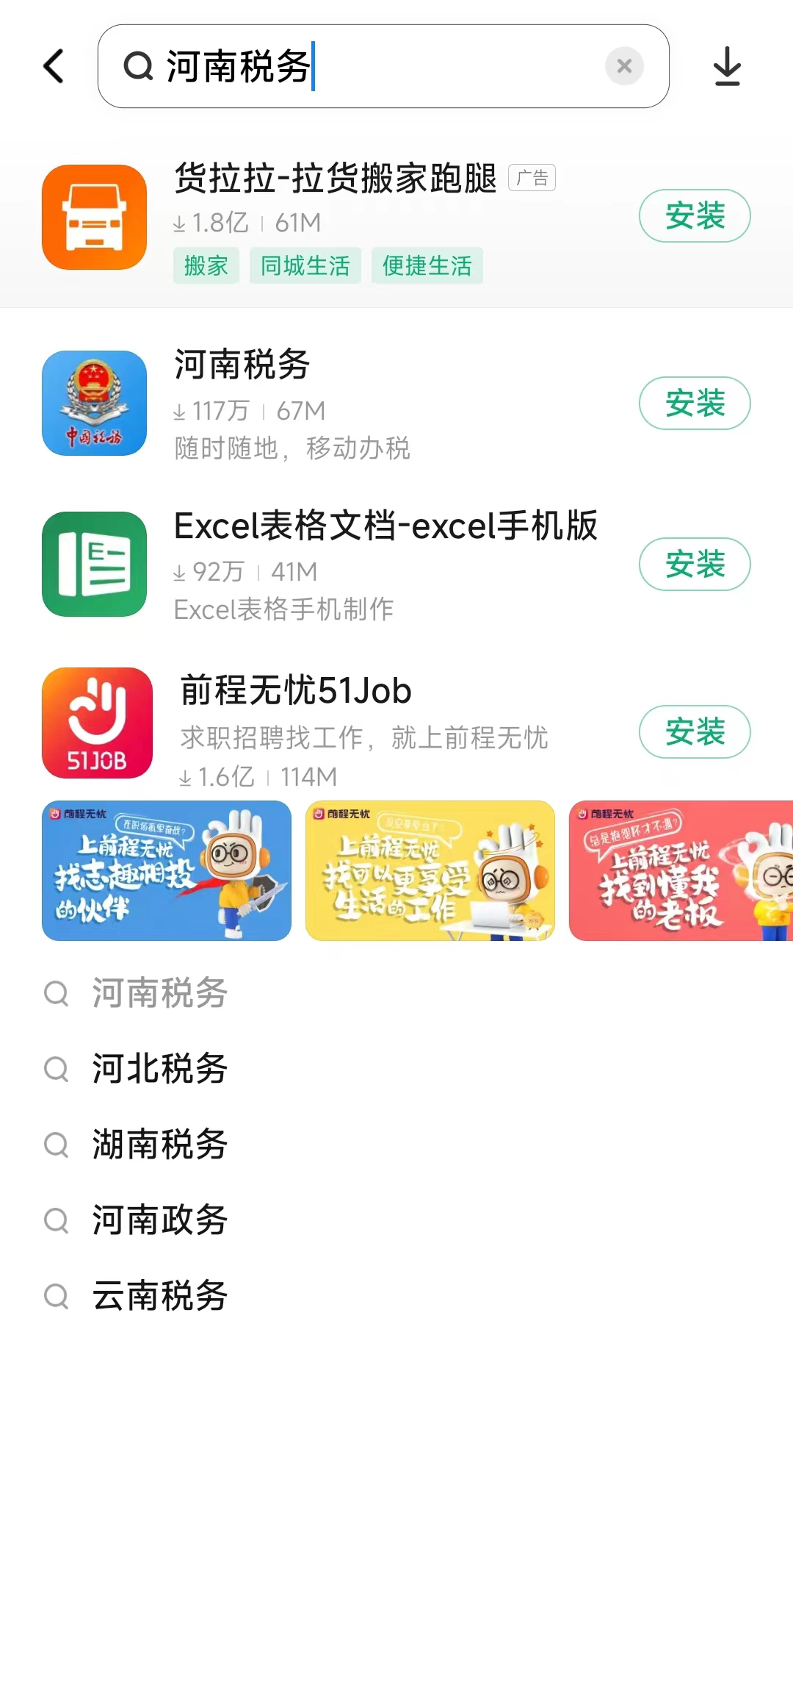
手机端
在手机端应用市场搜索“河南税务”，点击右侧“安装”进行下载安装

Slide 5
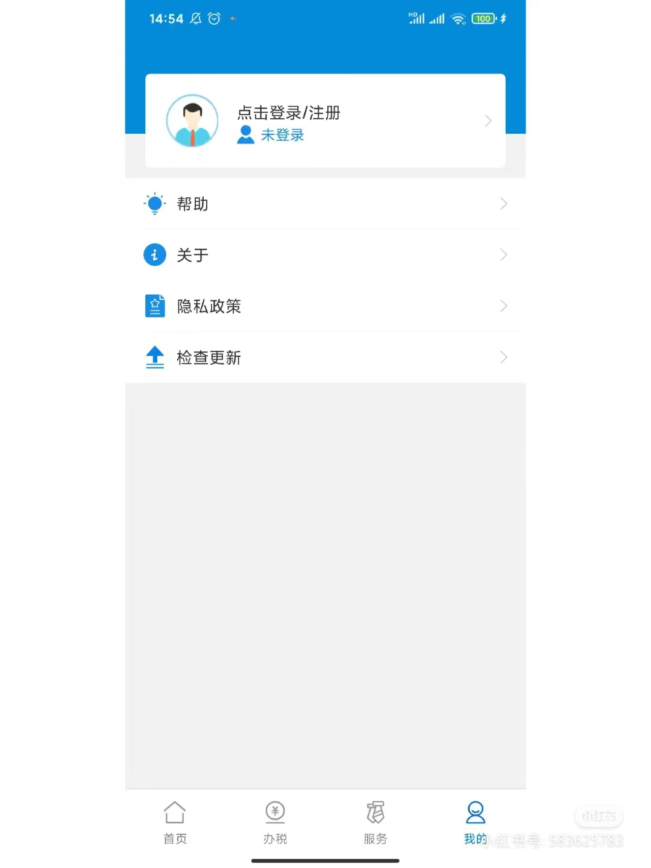
手机端
下载成功后打开“河南税务”APP
点击右下角“我的”点击“未登录”
进行登录

Slide 6
手机端
首次安装时，点击左下角用户注册进行注册，注册完成后，点击“个人业务”，依次输入居民身份证号码、个人用户密码进行登录
若安装过不记得密码，则点击右下角忘记密码，操作后登录。

Slide 7
手机端
个人登录完成后，若要办理企业业务，则退出登录，点击企业业务，依次输入社会统一信用代码、居民身份证号码、个人用户密码后点击登录。

Slide 8
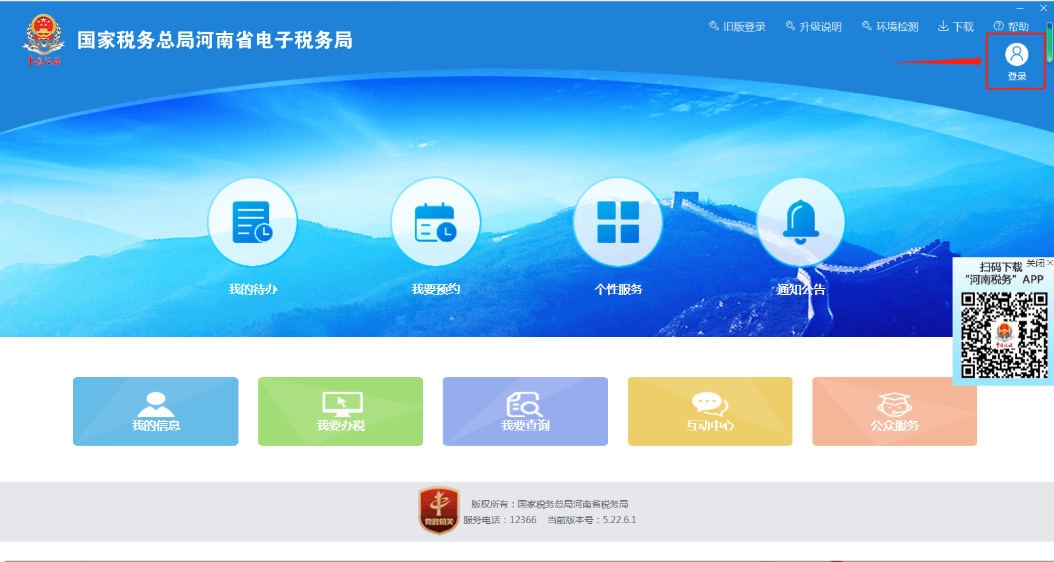
电脑端
点击电子税务局右上角“登录”按钮

Slide 9
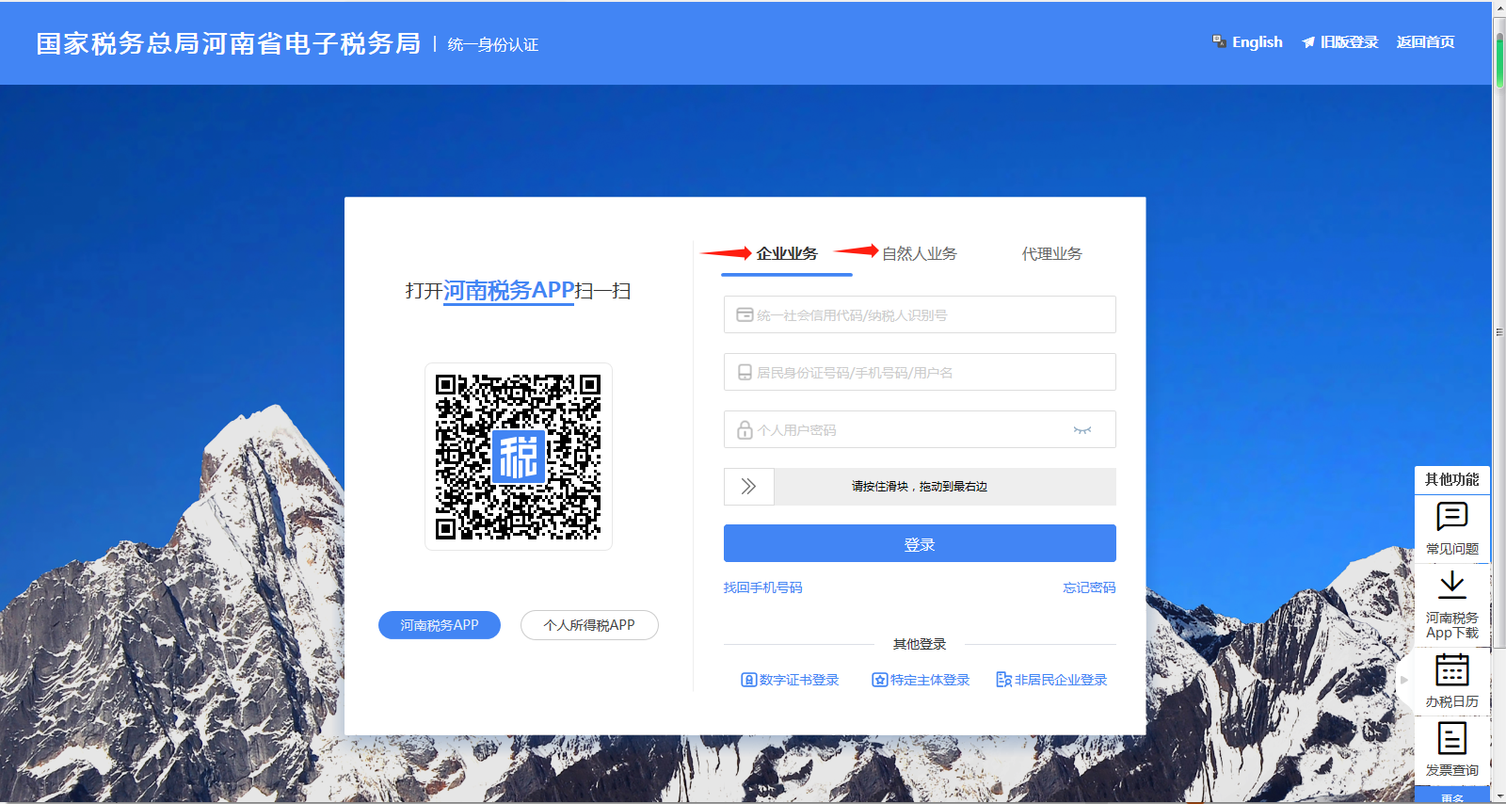
电脑端
本人登录手机端“河南税务”APP，通过税务APP首页右上角“扫一扫”功能进行扫码，同步登录状态，如登录的为“企业业务”，则扫描二维码后，电子税务局登录的也为企业业务：同理，如果登录的为“自然人业务”，则扫描二维码后，电子税务局登录的为个人业务。

Slide 10
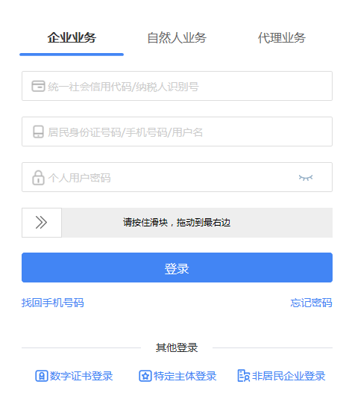
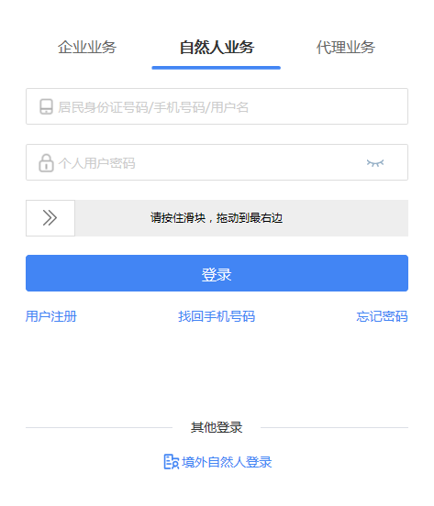
电脑端
若要办理“企业业务”，依次输入社会统一信用代码、居民身份证号码、个人用户密码，若要办理“自然人业务”，依次输入居民身份证号码、个人用户密码，按住滑块拖动到后边，点击登录即可。

Slide 11
数电票票种核定

Slide 12
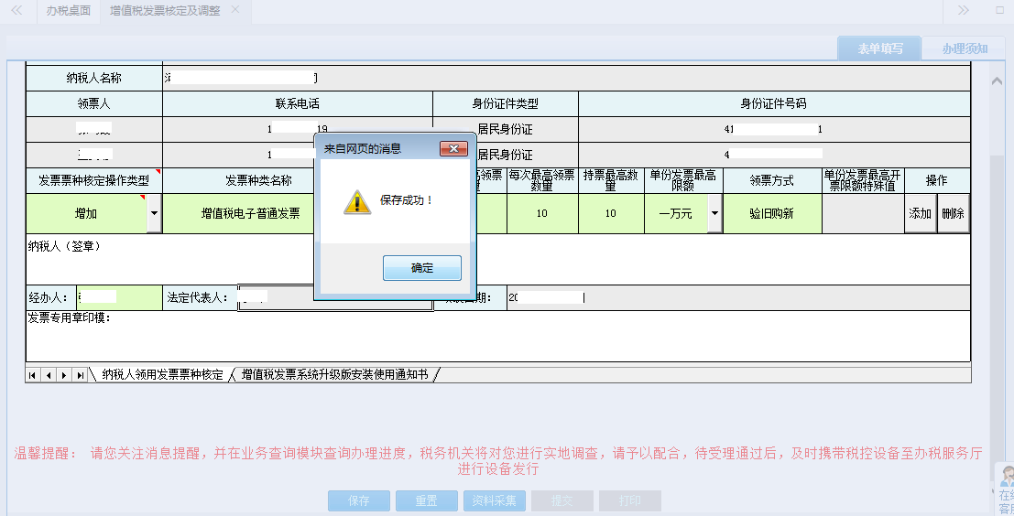
1、新办、未领过发票的企业
2、领过发票但非定额发票的企业
填写“发票票种核定（增值税发票）”增加数电票并保存，若无法提交需点击下方“资料采集”上传资料。

Slide 13
资料采集：将“必需”资料上传，点击选择，上传后点击“上传图片”，上传成功后返回至表单，进行提交。

Slide 14
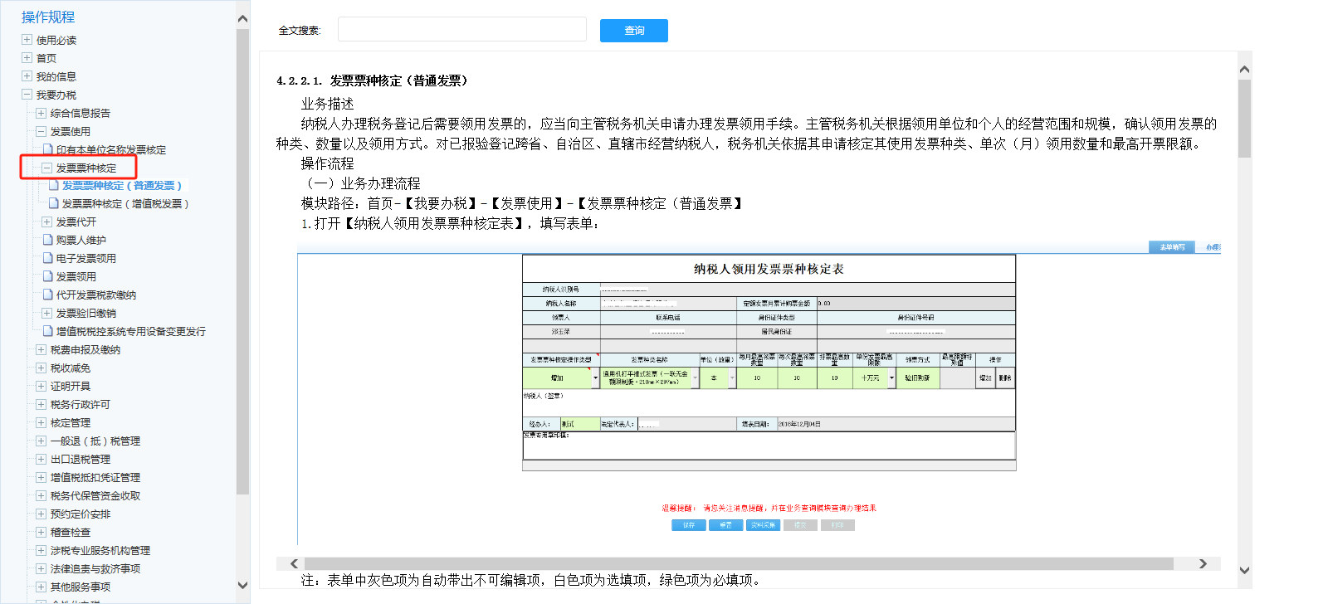

Slide 15
领过定额发票的企业需先填写“发票票种核定（普通发票）”删除原有票种，再填写“发票票种核定（增值税发票）”增加数电票。
操作步骤同上。

Slide 16
数电票开具
目前河南省电子税务局APP尚没有开具数电发票的功能，如需开具，请通过火狐或者谷歌浏览器进行。

Slide 17
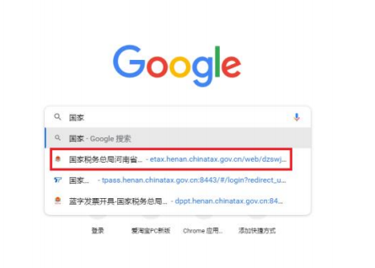
数电票开具步骤
第一步、打开谷歌浏览器或火狐浏览器。
第二步、在搜索框输入“国家税务总局河南省电子税务局”。

Slide 18
数电票开具步骤
第三步、选择右上角“新版登录”。
第四步、用法人（财务负责人或办税人）提前在手机上下载好的“河南税务 APP”扫描弹出的二维码。
第五步、扫描登录后，点击“我要办税”——“发票使用”。

Slide 19
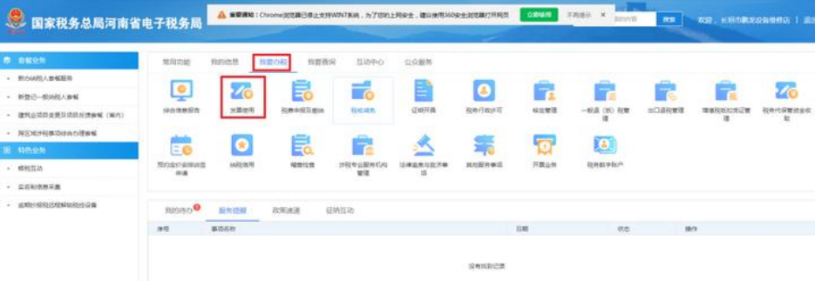
数电票开具步骤

Slide 20
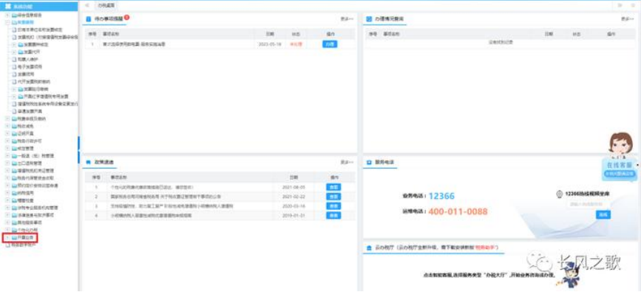
数电票开具步骤
第六步、打开左边任务栏“开票业务”。

Slide 21
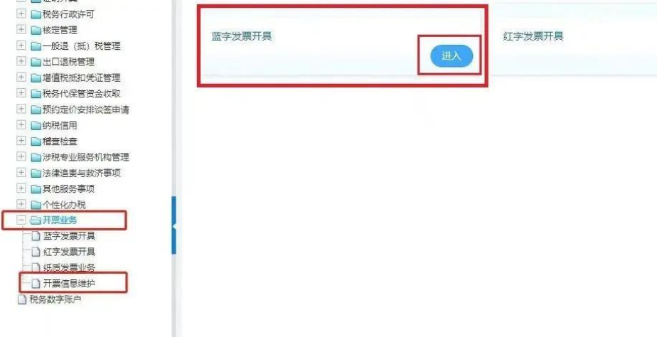
数电票开具步骤
第七步、点击“蓝字发票开具”后边的“进入”。

Slide 22
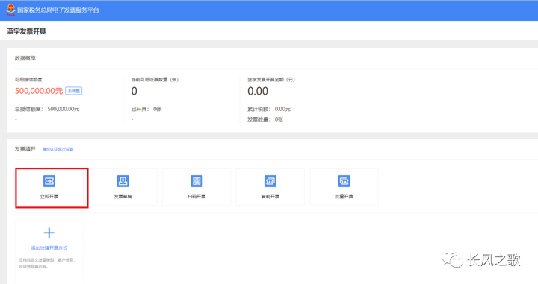
数电票开具步骤
第八步、进入后，点击“立即开票”。

Slide 23
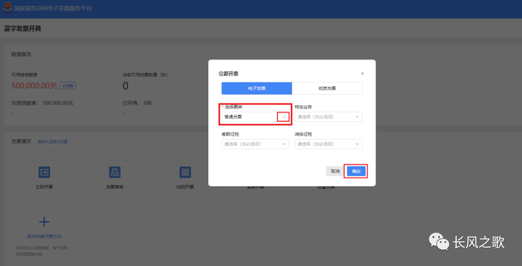
数电票开具步骤
第九步、选择需要开具的发票种类，然后点击“确定”。

Slide 24
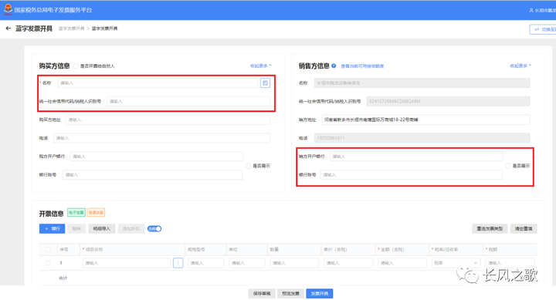
数电票开具步骤
第十步、分别输入购买方的名称和社会信用代码、销售方的开户行和银行账号。

Slide 25
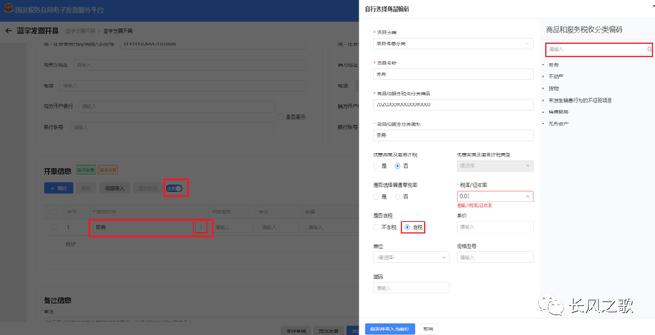
数电票开具步骤
第十一步、输入所开发票的业务种类名称，之后点击后边的三个竖点，输入后会自动带出商品的编码。

Slide 26
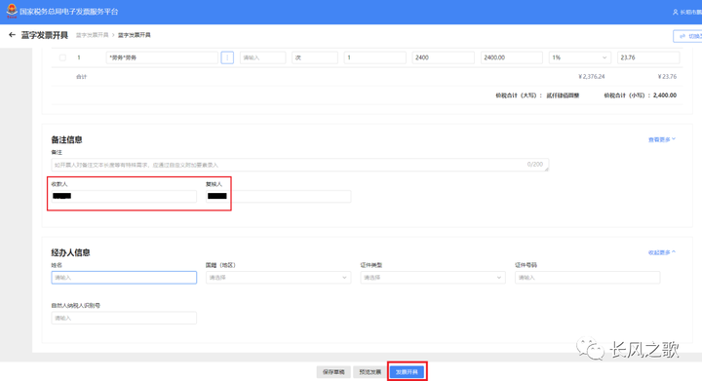
数电票开具步骤
十二步、开票人和复核人的姓名可以不填写，最后发票上会自动带出开票人姓名，也就是经刷脸认证过的经办人的姓名，最后点击最下边的“发票开具”。

Slide 27
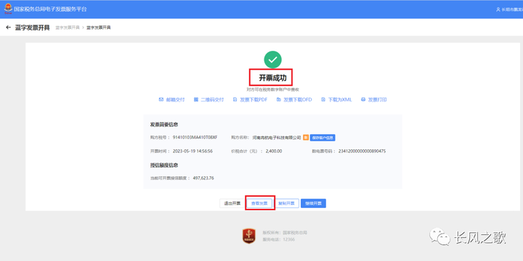
数电票开具步骤
第十三步、显示开票成功，然后点击下边的“查看发票”。

Slide 28
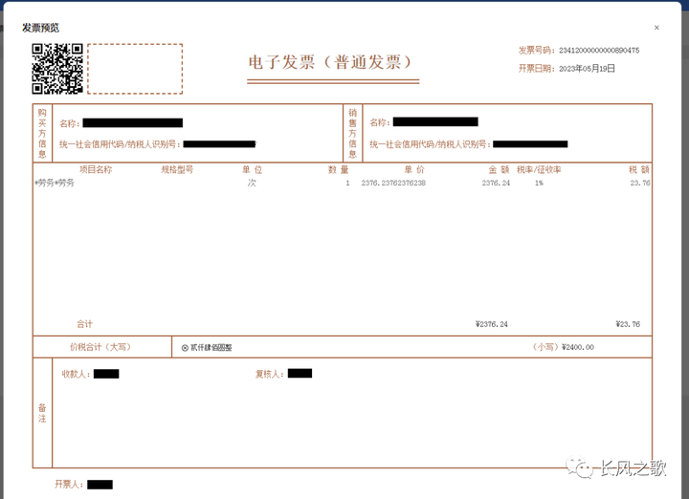
数电票开具步骤
第十四步、下图就是开具成功的数电发票。

Slide 29
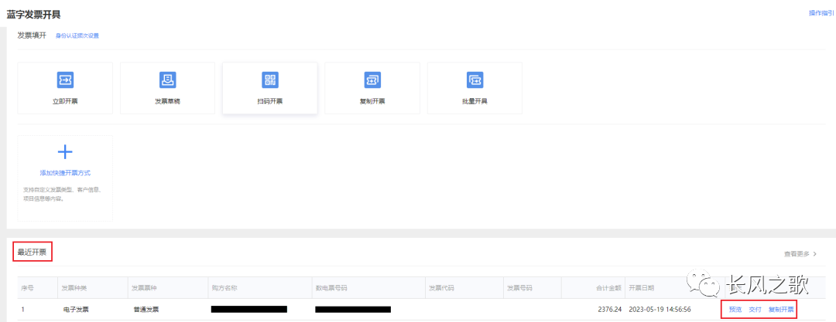
数电票开具步骤
第十五步、如果需要查询已经开过的发票，可以点击“最近开票”，根据业务需要点击“预览、交付、复制开票”。

Slide 30
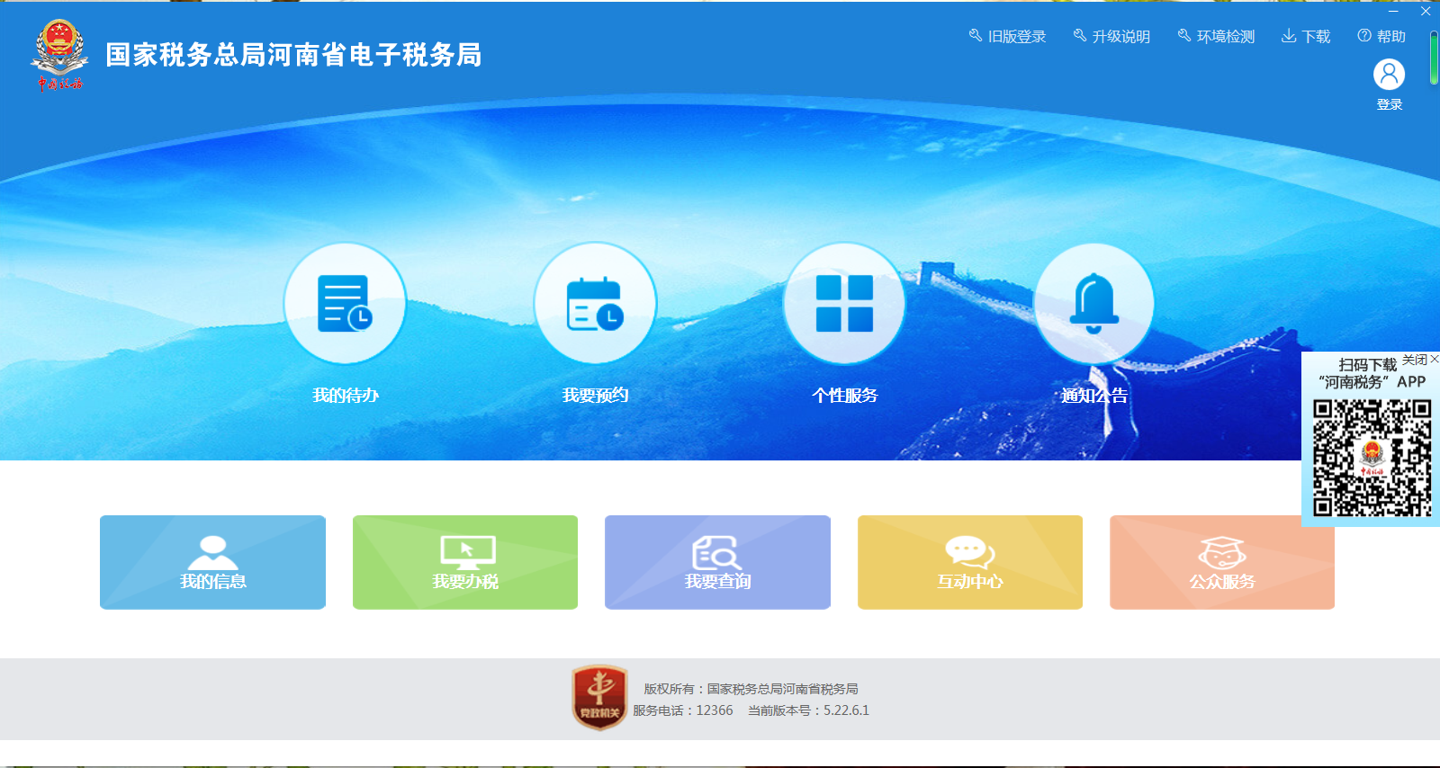
注：在使用电子税务局的过程中，如果有不了解的问题可在右上角“帮助”里查找具体操作步骤。

Slide 31
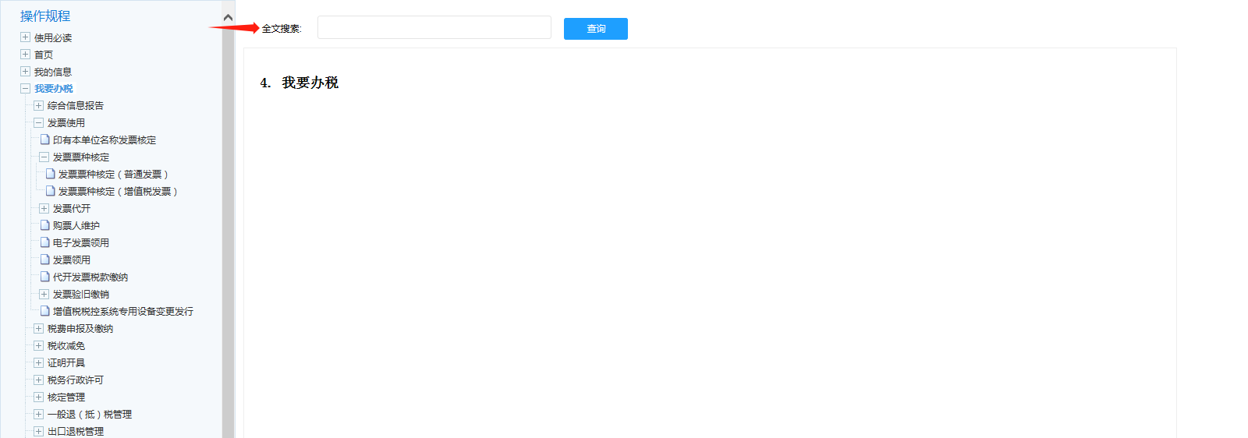
注：在使用电子税务局的过程中，如果有不了解的问题可在右上角“帮助”里查找具体操作步骤。

Slide 32
城乡居民医保缴纳

Slide 33
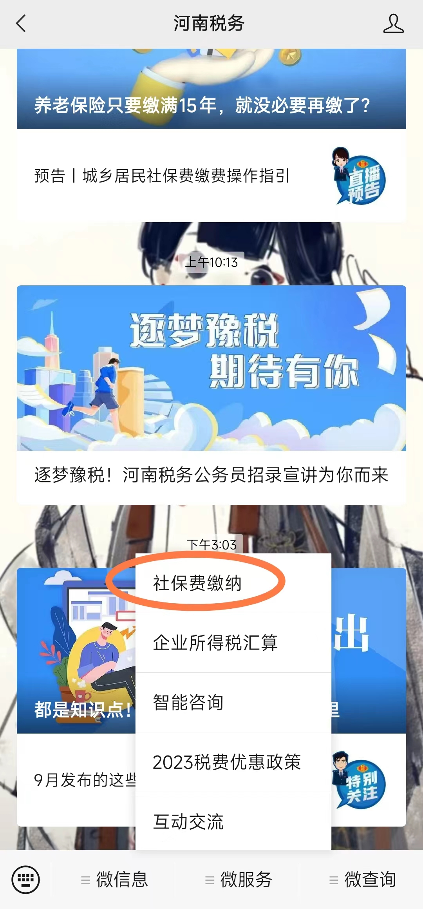
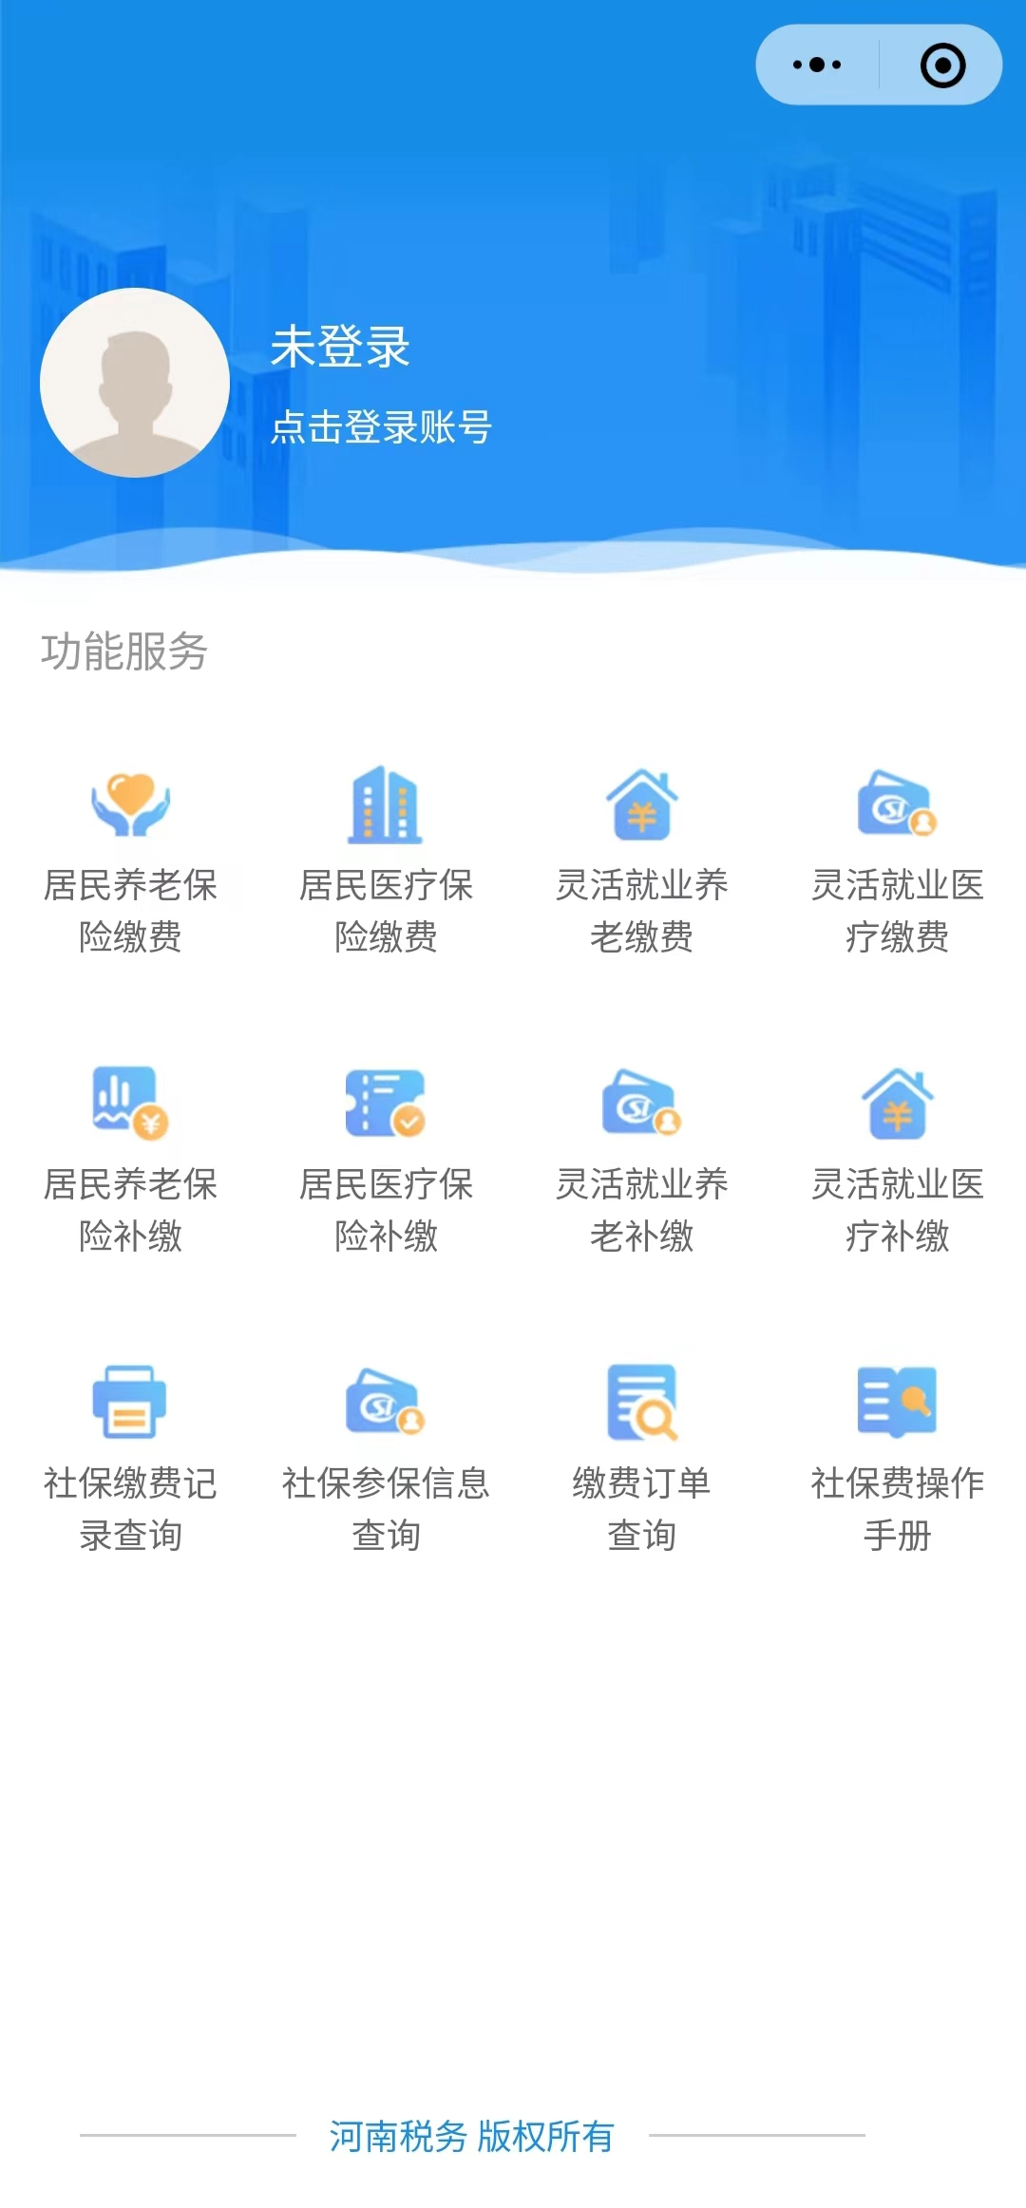
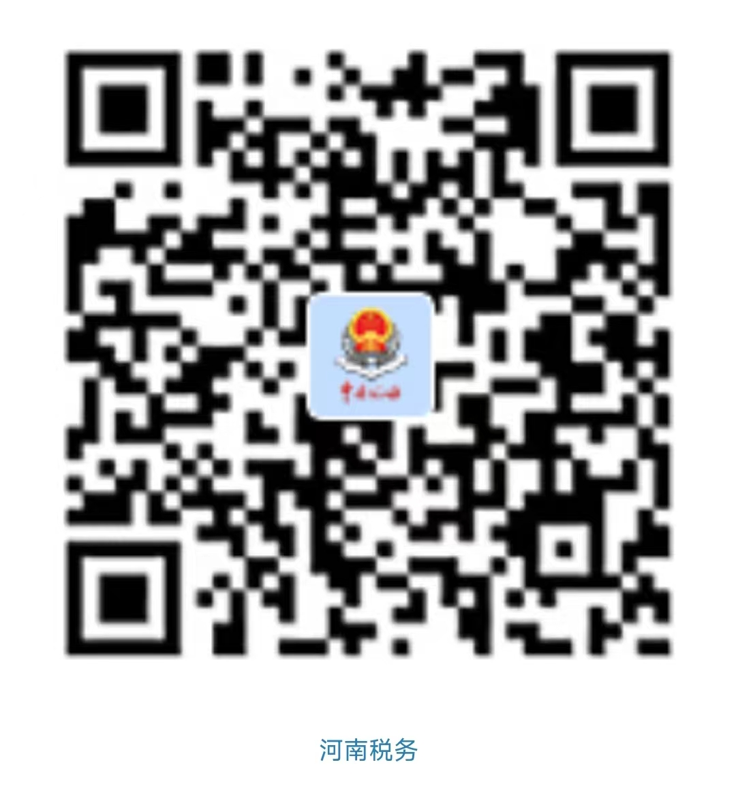
微信搜索“河南税务”公众号关注或微信扫一扫下方二维码，进入公众号后点击下方“微服务”，点击“社保费缴纳，并进行登录。

Slide 34
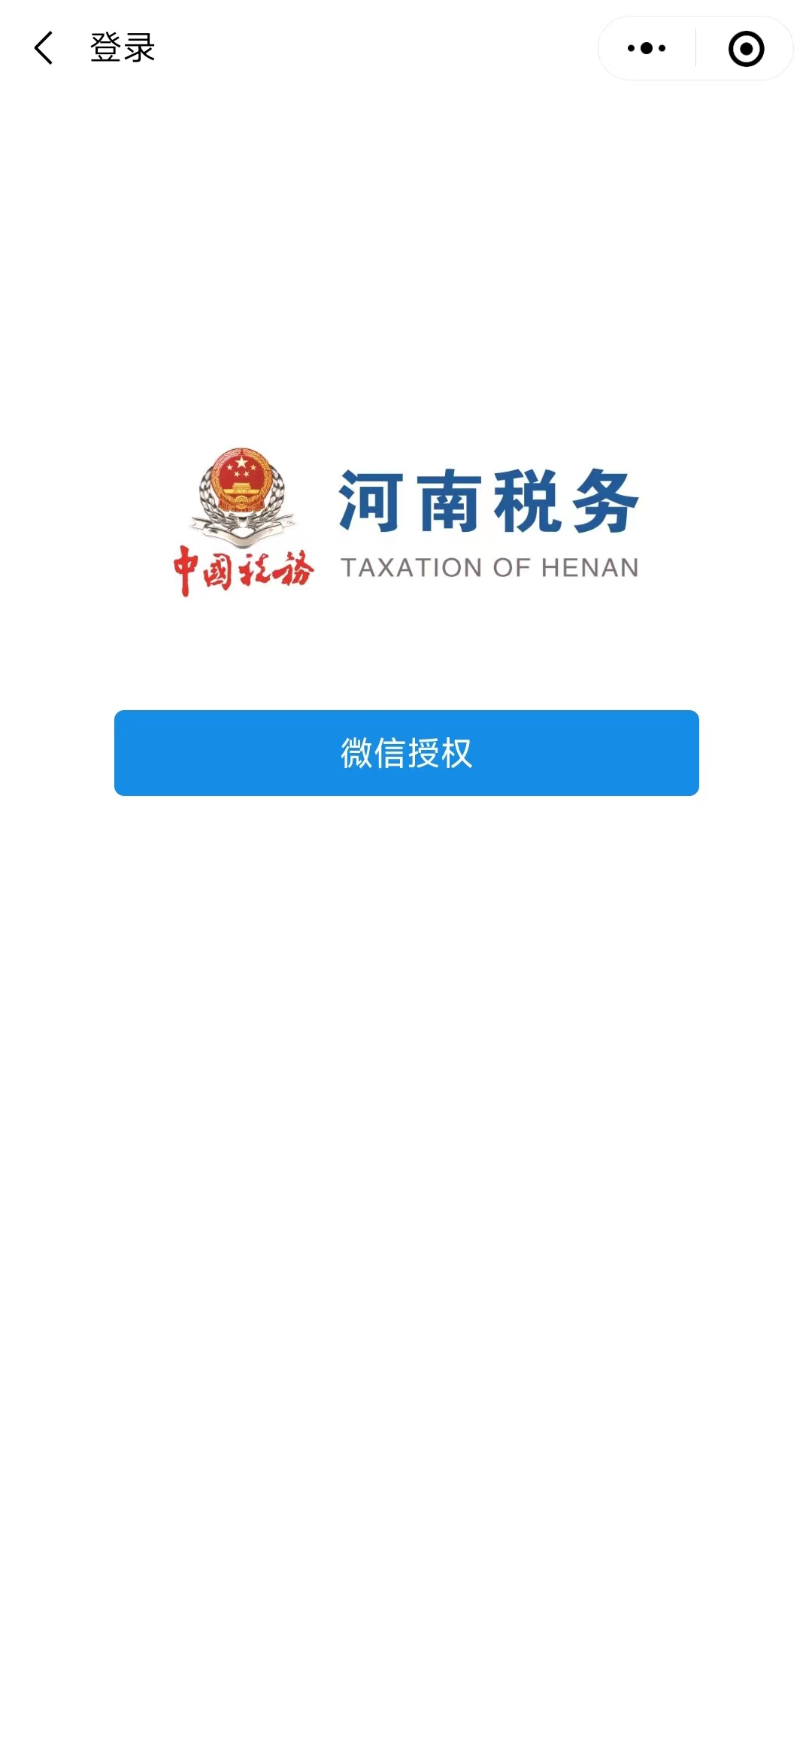
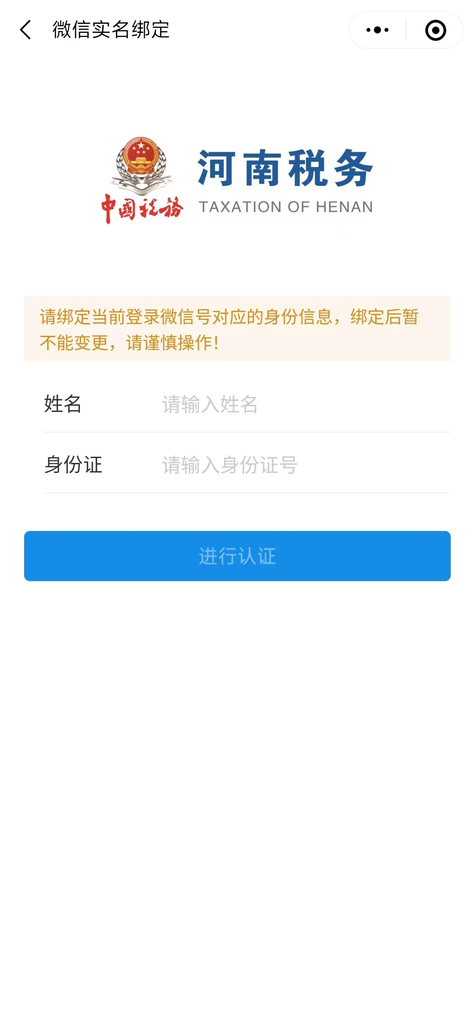
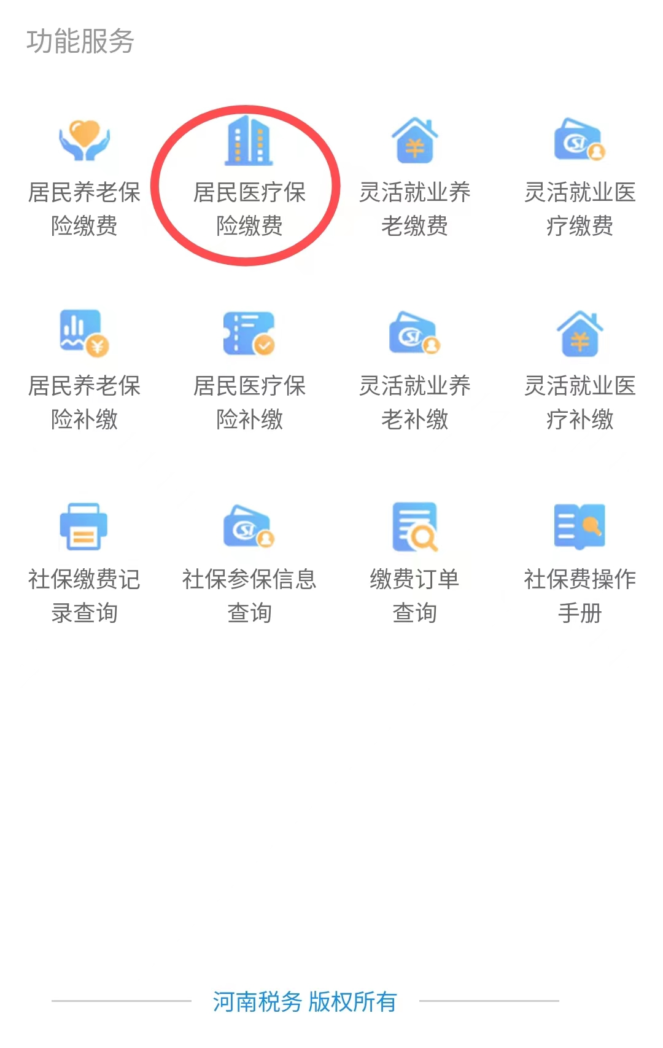
点击微信授权，进行认证及人脸识别后，点击“居民医疗保险缴费”后点击查询。

Slide 35
点击“正阳县城乡居民医疗保险费”380元，其他根据系统自动带出
输入手机号码→下一步→微信支付→完成。
帮家人缴纳时，请点击“代缴”输入被代缴人的姓名与身份证号码，点击查询→缴纳→查询。
一般情况下，数据传输需要七天时间。
若多缴误缴请拨打电话“8909405”进行询问。

Slide 36
展
示
毕
后
会
期
完
有

